Slide 1



x
신재생에너지 IoT 개발자 입문 과정

Slide 2
회귀와 경사하강법
Notes:
모델이 “어떻게 학습되는지” 처음 보여주는 강의
회귀는 숫자를 예측하는 모델이다
학습은 오차를 줄이는 과정이다
경사하강법은 그 조정 규칙이다

Slide 3
왜 회귀와 경사하강법을 배우는가?
모든 학습 모델의 기본 구조 이해
딥러닝 학습 원리의 출발점
PyTorch optimizer 이해의 기초
프로젝트에서 모델 디버깅에 필수
Notes:
지금 배우는 건 선형 회귀 자체가 아니라 모델이 어떻게 학습되는지의 구조입니다

Slide 4
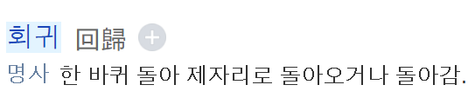
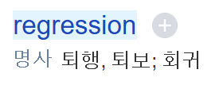
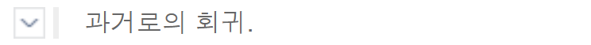
회귀(Regression)
💡회귀(Regression)란?
[출처] 네이버 사전

Slide 5

회귀(Regression)
📌 회귀(Regression)의 기원
프랜시스 골턴(Francis Galton)의 연구에서 유래 (19세기).
부모의 키가 평균보다 클 경우 자식의 키는 평균에 가까워지는 경향 발견
→ 의 형태로 예측을 시도
→ 이를 "평균으로의 회귀(Regression to the mean)"라 명명.

Slide 6
회귀(Regression)
✅ 의미 변화
데이터가 평균으로
돌아가는 경향(회귀)
숫자 예측 모델
Notes:
분류와 대비된다

Slide 7

회귀(Regression)
💡 연속적인 값(실수형 데이터)을 예측하기 위해 사용됨
ex) 주택 가격, 주식 시장의 변동, 날씨 예측 등
📌 주요 목표
입력 변수(특성)와 출력 변수(목표 값) 사이의 관계를 모델링하여, 새로운 입력 데이터에 대해 정확한 출력을 예측하는 것
= 최적의 회귀 계수를 찾아내는 것.
= 회귀 계수
Notes:
A와 B에 대해 좋은지 나쁜지를 평가할 수 있어야 함

Slide 8
회귀(Regression)
✅ 회귀 모델의 종류
카테고리 | 회귀 종류 | 정의 및 특징 | 예시
선형적 관계 | 선형 회귀 (Linear Regression) | 독립 변수와 종속 변수 간의 관계가 직선으로 나타나는 회귀. | 방 크기 → 집값 예측
 | 단순(단일) 회귀 (Simple Regression) | 독립 변수가 1개인 선형 회귀. | 공부 시간 → 시험 점수 예측
 | 다중 회귀 (Multiple Regression) | 독립 변수가 2개 이상인 선형 회귀. | 공부 시간 + 수면 시간 → 시험 점수 예측
비선형적 관계 | 비선형 회귀 (Nonlinear Regression) | 독립 변수와 종속 변수의 관계가 선형이 아닌 모든 형태를 포함하는 회귀. | 자동차 속도와 연비의 곡선적 관계
 | 다항 회귀 (Polynomial Regression) | 독립 변수와 종속 변수 간의 관계를 다항식으로 모델링하는 비선형 회귀의 한 형태. | 약물 용량과 효과 간의 관계
정규화(규제) | 릿지 회귀 (Ridge Regression) | 과적합 방지를 위해 가중치 값에 패널티(L2 규제)를 추가한 선형 회귀. | 고차원 데이터 분석
 | 라쏘 회귀 (Lasso Regression) | 불필요한 변수를 제거하기 위해 일부 가중치를 0으로 만드는 정규화(L1 규제)를 적용한 선형 회귀. | 불필요한 변수 제거 후 예측
특수 목적 | 로지스틱 회귀 (Logistic Regression) | 종속 변수가*범주형(분류 문제)일 때 사용되며, 결과를 확률로 나타내는 회귀. | 이메일 스팸 여부 판별

Slide 9
회귀(Regression)
✅ 회귀 모델의 성능 평가 지표
모델이 실제 데이터와 얼마나 잘 맞는지를 측정하는 도구(오차를 측정)
예측값과 실제값 간의 차이를 기반으로 계산되며, 모델의 정확도, 일관성, 오차 크기 등을 파악하는 데 사용됨
모델 종류 : MAE, MSE, RMSE, R^2 등

Slide 10

선형 회귀(Linear Regression)
💡 종속 변수 y와 하나 이상의 독립 변수 x와의 선형 상관관계를 모델링하는 기법
데이터 속에서 일정한 패턴(규칙)을 찾아내고, 이를 직선 방정식으로 표현하는 것
W 를 가중치(Weight), b를 편향(bias)라고 부름
✔️ 만약 독립 변수 x가 1개라면 단순 선형 회귀, 2개 이상이면 다중 선형 회귀라고 함

Slide 11
선형 회귀(Linear Regression)
✔️ 단순 선형 회귀
그래프의 형태는 직선
✔️ 다중 선형 회귀
만약 2개의 독립 변수면 그래프는 평면으로 나타남

Slide 12
가중치와 편향
✔️ 가중치(Weight)
입력 변수 x가 결과값 y에 얼마나 영향을 미치는지를 나타냄
그래프상 직선의 기울기
✔️ 편향(bias)
모델이 입력 값과 관계없이 일정한 기본 출력 값을 가지도록 조정하는 역할을 함
직선이 y축과 만나는 지점, 즉 y절편
➡️ 가중치와 편향을 조정해서 실제 값과 예측 값 간의 오차를 최소화

Slide 13

가중치와 편향(예시)
✅ 직선의 방정식
공부 시간 (x) | 시험 점수 (y)
1 | 50
2 | 60
3 | 70
✔️ 가중치 (𝑤 = 10):
공부 시간이 1시간 늘어나면 점수가 10점 증가
✔️ 편향 (b = 40):
공부 시간이 0시간일 때도 점수가 40점

Slide 14
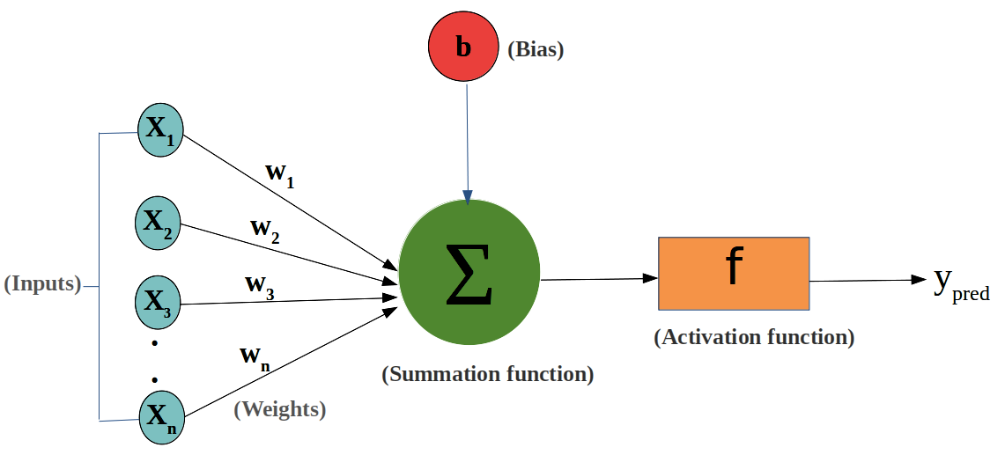
가중치와 편향(예시)

Slide 15
가중치와 편향(예시)
적성
스펙
중요도 : 10
자소서
합격
중요도 : 5
포폴
중요도 : 13

Slide 16

오차(error)
💡 모델이 예측한 값(y^​)과 실제 값(y)의 차이를 나타내는 지표
오차가 0에 가까울 수록 정확도가 높다고 볼 수 있음
오차는 개별 데이터 포인트마다 다를 수 있기 때문에, 전체 데이터를 종합적으로 평가하기 위해 여러 가지 수식을 사용함(회귀 모델 성능 평가 지표)

Slide 17
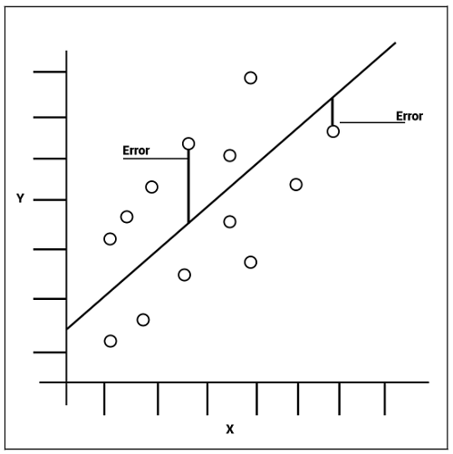
오차(error)
✅ 선형회귀와 오차
선형회귀는 y=Wx+b 방정식의 해를 찾는 과정
임의의 W와 b를 설정하고 오차를 줄이도록 학습
오차를 최소화하는 W와 b를 찾는 것이 목표

Slide 18
선형 회귀(Linear Regression)
시험점수
공부시간
Notes:
Loss를 최소화 하는 a,b가 최적의 a,b가 되는 것

Slide 19
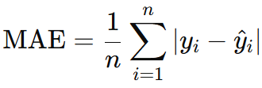
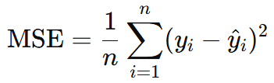
오차(error)
✅ 회귀 모델 성능 평가 지표
구분 | 평균 절대 오차 (MAE) | 평균 제곱 오차 (MSE)
공식
오차 계산 방법 | 오차의 절댓값을 평균 | 오차의 제곱값을 평균
특징 | 각 오차의 크기를 동일하게 반영 | 큰 오차를 더 강하게 반영
해석 | 예측 값과 실제 값 사이의 평균 차이를 직관적으로 보여줌 | 큰 오차에 민감해 모델의 성능을 더 엄격히 평가
단위 | 실제 값과 동일 | 실제 값의 단위가 제곱됨
장점 | 직관적이고 이해하기 쉬움 | 큰 오차를 강조해 모델의 개선 방향을 파악하기 용이
단점 | 큰 오차를 무시할 수 있음 | 단위 왜곡이 발생하고, 상대적으로 계산이 복잡

Slide 20
손실 함수(Loss Fucntion)
💡 머신러닝에서 모델의 성능을 측정하고 학습시키는데 사용되는 함수
예측값과 실제값의 차이를 수치적으로 나타낸 것
모델의 훈련 → 손실함수의 값을 최소화 하는데 목적이 있음
손실 함수 vs 평가 지표
손실 함수: 학습 과정에서 모델을 최적화하기 위해 사용
평가 지표: 학습된 모델의 성능을 평가하기 위해 사용 (모델 평가 기준)

Slide 21
손실 함수의 개념과 연결되어
분류 문제에서도 동일한 학습 구조
예측 → 오차 계산 → 기울기 계산 → 업데이트
인공신경망도 동일한 손실 최소화 구조
PyTorch autograd와 optimizer의 원리
기울기 계산, 가중치 업데이트 등
프로젝트에서 하이퍼파라미터 조정의 근거
학습률 조정, optimizer 조정, 정규화 강도, 모델 크기 등
Notes:
모델이 바뀌어도 학습 구조는 같다

Slide 22
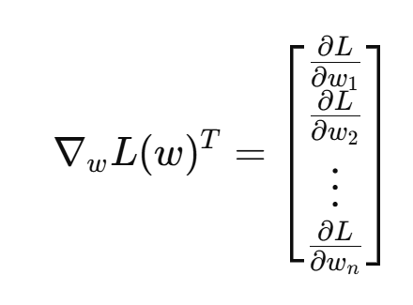
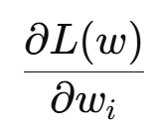

경사 하강법(Gradient Descent)
💡 오차를 줄이면서 모델이 더 나은 예측을 할 수 있도록 최적화하는 과정
Notes:
손실을 가장 빠르게 줄이는 방향으로 가중치를 조금씩 수정하는 규칙
L(w): 손실 함수
wᵢ: i번째 가중치
∂L / ∂wᵢ: 👉 wᵢ를 아주 조금 바꿨을 때 손실이 얼마나 변하는지
“이 수식은 모델이 어떻게 스스로 고쳐지는지를 나타냅니다.”
“틀린 정도를 계산하고 틀린 방향을 찾고 그 반대로 조금 움직입니다.”
loss.backward() # ∇L(w) 계산
optimizer.step() # w ← w - η∇L(w)

Slide 23
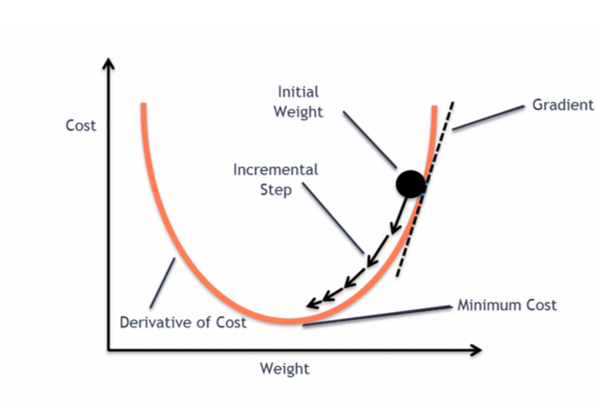
경사 하강법(Gradient Descent)
✅ 경사하강법 구하는 과정
손실 함수 정의
→ 도함수를 통해 기울기 계산
→ 기울기의 반대 방향으로 이동(매개변수 업데이트)
→ 기울기가 최소화 되는 지점 도출
출처 : https://vitalflux.com/gradient-descent-explained-simply-with-examples/

Slide 24
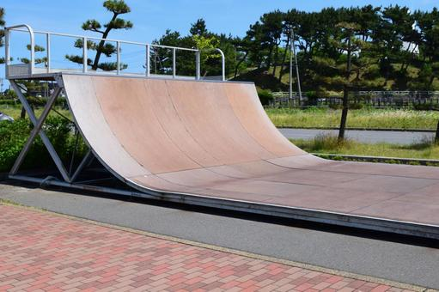
경사 하강법(Gradient Descent)

Slide 25
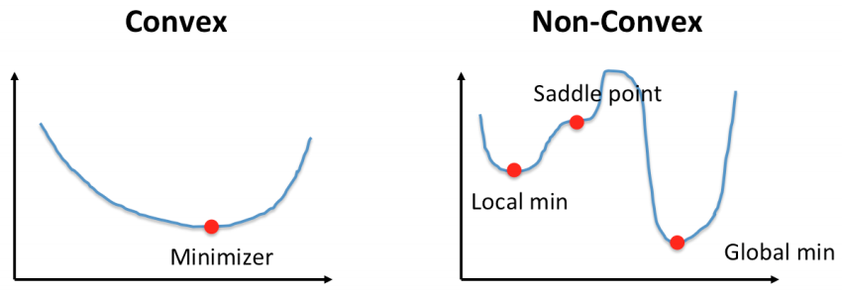
볼록함수(convex function)
💡 아래로 볼록한 함수.
함수 위의 임의의 두 점을 연결하는 선을 그래프에 그었을때, 그 선이 그래프의 위쪽만을 지나감
반대는 Non-Convex function
→ 경사하강법은 Convex function 에서 잘 작동함

Slide 26
경사 하강법의 종류
✅ 배치 경사 하강법(Batch Gradient Descent, BGD)
설명
전체 데이터 셋에 대한 에러를 구한 뒤 기울기를 한번만 계산하여 모델을 업데이트
한 번의 업데이트에서 모든 데이터를 사용하므로 계산량이 큼
장점:
매번 동일한 기울기로 업데이트되므로, 학습 경로가 안정적임
전역 최솟값에 수렴하기 쉬움(Convex Function인 경우).
단점:
데이터가 많아질수록 계산 비용이 매우 커지며, 메모리와 시간 문제가 발생할 수 있음.
상대적으로 Local minimum에 빠질 확률이 높음
사용 상황:
작은 데이터셋에서 적합.
계산 자원이 충분한 경우.

Slide 27
경사 하강법의 종류
✅ 확률적 경사 하강법 (Stochastic Gradient Descent, SGD)
설명
단일 데이터 포인트(샘플)를 사용하여 손실 함수의 기울기를 계산하고 매개변수를 업데이트함.
각 업데이트가 빠르게 이루어지며, 기울기 계산이 효율적임.
장점:
계산 속도가 빠르고, 큰 데이터셋에서도 메모리를 효율적으로 사용 가능.
노이즈가 포함된 학습 경로가 안장점(Saddle Point)이나 지역 최솟값(Local Minimum)에서 빠져나오는 데 도움을 줄 수 있음.
단점:
학습 경로가 불안정하고 진동이 발생할 수 있음.
전역 최솟값 대신, 근사값에 머물 가능성이 있음.
사용 상황:
매우 큰 데이터셋에서 적합.
실시간 업데이트가 필요한 경우.

Slide 28
경사 하강법의 종류
✅ 미니 배치 경사 하강법(Mini-batch Gradient Descent, MGD)
설명:
전체 데이터셋을 여러 개의 작은 배치로 나눈 뒤, 각 배치에서 손실 함수의 기울기를 계산하고 매개변수를 업데이트합니다.
배치 크기(보통 32~256개 데이터)는 학습 속도와 안정성을 조절하는 중요한 요소입니다.
장점:
배치 경사 하강법의 안정성과 확률적 경사 하강법의 속도 간의 균형.
병렬 처리로 계산 효율성을 높일 수 있음.
단점:
배치 크기에 따라 성능이 달라질 수 있음(배치 크기 설정이 중요).
작은 배치에서는 SGD와 비슷한 진동이 발생할 수 있음.
사용 상황:
딥러닝에서 가장 널리 사용되는 방식.
효율성과 안정성이 필요한 중간 규모 이상의 데이터셋에서 적합.

Slide 29
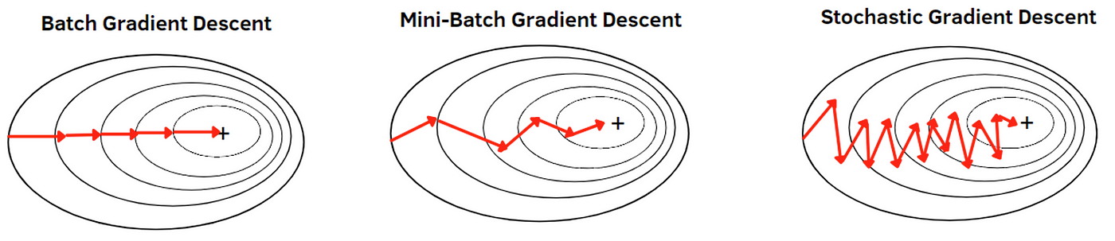
경사 하강법의 종류
[출처] https://medium.com/@lmpo/exploring-deepseek-version-3-a-technical-deep-dive-0b3d2c78b777

Slide 30
경사 하강법의 종류
경사 하강법 유형 | 업데이트 기준 | 장점 | 단점 | 적합한 상황
배치 경사 하강법 | 전체 데이터셋 | 안정적이고 수렴이 정확함 | 계산량이 큼 | 작은 데이터셋
확률적 경사 하강법 | 한 개의 데이터 샘플 | 계산 속도가 빠르고 메모리 효율적 | 학습 경로가 불안정 | 큰 데이터셋, 실시간 학습
미니배치 경사 하강법 | 작은 데이터 배치 | 효율성과 안정성의 균형, 병렬 처리 가능 | 배치 크기 설정 중요 | 딥러닝 및 중간 규모 데이터

Slide 31
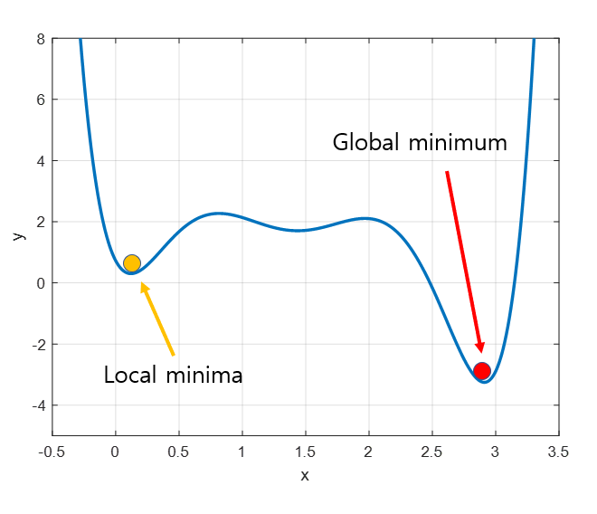
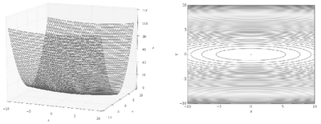
경사 하강법의 문제
✔️ Local minimum
전역 최소값이 있지만 지역 최솟값에 안착하는 문제
✔️ 비등방성 함수
축 방향마다 변화율이 크게 다른 함수
기울기가 가리키는 지점이 하나가 아니라 여러가지
지그재그 형태가 발생해 학습률의 성장이 낮아짐

Slide 32
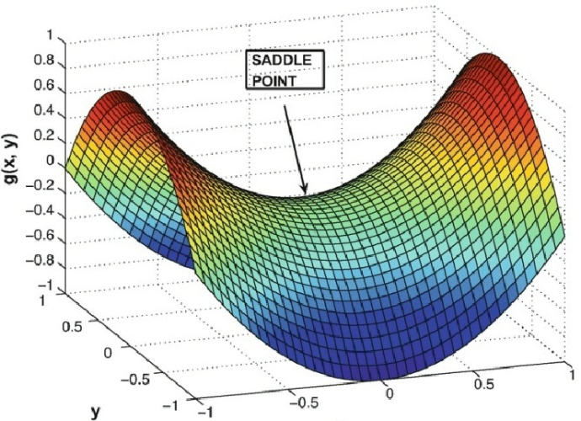
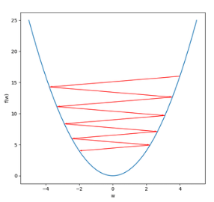

경사 하강법의 문제
✔️ Saddle point(안장점)
최댓값인지 최솟값인지 구분할 수 없음
✔️ Overshooting
학습률이 너무 커서 매개변수가 최솟값을 지나쳐버리는 현상.
매개변수 값이 진동/발산해서, 학습에 실패하게 됨.

Slide 33
경사하강법의 한계
💡 학습률(Learning rate)
매개변수를 업데이트할 때 한 번의 업데이트가 이루어지는 크기를 결정하는 파라미터
손실 함수의 기울기를 따라 이동하는 속도를 제어함
Step size라고도 함
너무 작으면 시간이 오래 걸리고 너무 크면 학습이 제대로 이루어지지 않음
Notes:
학습률 문제
진동
느린 수렴

Slide 34
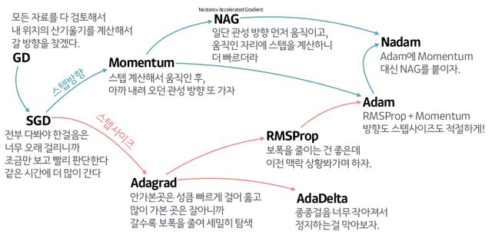
왜 Optimizer가 필요한가?
💡 Optimizer
모델의 학습 과정을 제어하여, 손실 함수(Loss Function)를 최소화하기 위해 사용되는 알고리즘 또는 방법론
출처:https://www.slideshare.net/yongho/ss-79607172

Slide 35
왜 Optimizer가 필요한가?
✅ 학습률(Learning rate) 최적화 기법
learning rate decay
초반에는 큰 폭으로 이동하여 빠르게 내려가고, 점차 학습률을 줄여서 조심스럽게 내려가는 방법
Adaptive learning rate
경사가 가파르면 조금 이동하고 완만하면 크게 이동
Momentum
기울기(gradient) 업데이트에 이전 업데이트 방향의 관성을 추가하여 더 빠르고 안정적으로 최적값에 도달하도록 돕는 방법

Slide 36
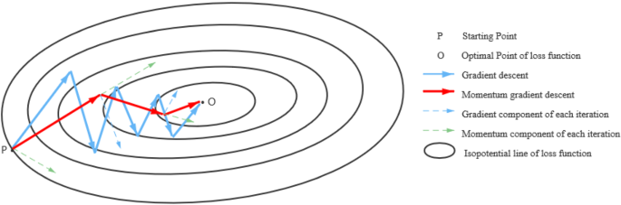
왜 Optimizer가 필요한가?
동그란 타원들 = 같은 손실 값을 가지는 지점들
중심(O) = 최적점 (손실 최소)
P = 시작점
손실 함수(loss function)의 등고선
Notes:
파란색 화살표 – 기본 경사하강법 이동 경로
지그재그로 움직임
좌우로 크게 진동
최적점으로 가긴 하지만 비효율적
왜 이런 현상이 생기나?
기울기가 한 방향에서는 매우 크고 다른 방향에서는 작기 때문
그래서 가파른 방향으로는 크게 튀고 완만한 방향으로는 천천히 이동
빨간색 화살표
훨씬 부드럽게 이동, 진동 줄어듦, 더 빠르게 최적점 도달
방향을 기억해서 더 안정적으로 이동
Optimizer는 경사하강법을 더 빠르고 안정적으로 만들어주는 방법이다.

Slide 37
✅ 안장점 탈출 시뮬레이션
[출처] https://imgur.com/a/visualizing-optimization-algos-Hqolp

Slide 38
Optimizer
🔗 참고 링크
https://keras.io/api/optimizers/
https://pytorch.org/docs/stable/optim.html

Slide 39
감사합니다

